Slide 1
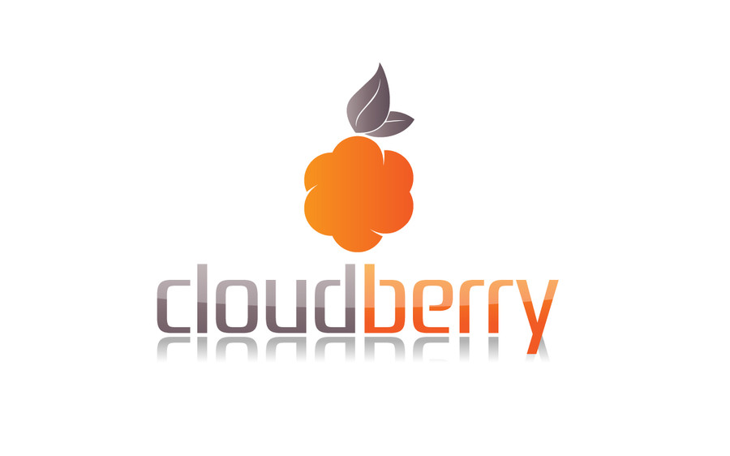
CLOUDBERRY ỨNG DỤNG ĐIỆN TOÁN ĐÁM MÂY DỰA TRÊN NỀN TẢNG HTML5
Sinh viên: Nguyễn Khánh Hằng
MSSV: 11020511
Môn học: Các vấn đề hiện đại của CNPM

Slide 2
Giới thiệu: The Cloud Phone
là thiết bị di động trong đó tất cả các chức năng của khách hàng được tải về và lưu trữ tự động từ trang Web, bao gồm tất cả các ứng dụng và thậm chí toàn bộ giao diện người dùng cấp cao nhất của thiết bị.

Slide 3
Các đặc điểm quan trọng:
Các ứng dụng viết như các ứng dụng Web
Trong CloudBerry, tất cả các ứng dụng thiết bị di động bao gồm cả những ứng dụng cốt lõi như trình quay số điện thoại, địa chỉ liên lạc, lịch, nhắn tin, nghe nhạc và bản đồ được viết như các ứng dụng Web.

Slide 4
Phát triển ứng dụng web dựa trên mô hình
Mô hình phát triển ứng dụng cho CloudBerry được dựa hoàn toàn vào các công nghệ Web đặc biệt hơn, trên HTML, CSS và JavaScript. Không có ứng dụng nhị phân, và các ứng dụng không cần phải được biên dịch hoặc liên kết tĩnh, các nhà phát triển có thể sử dụng công cụ phát triển web dựa trên tiêu chuẩn.

Slide 5
Triển khai mô hình Web-Based và cập nhật minh bạch
CloudBerry không cài đặt platform, không có khái niệm về cài đặt ứng dụng theo nghĩa thông thường. Một cách logic, mỗi ứng dụng giống như một trang web: nó chỉ là một liên kết mà thời gian chạy Web sẽ sử dụng để tự động tải và bộ nhớ cache dữ liệu và mã code cần thiết cho việc thực hiện. Cập nhật xảy ra tự động như những thay đổi phần mềm ở phía máy chủ.
Trong thực tế, toàn bộ các ứng dụng trên mỗi thiết bị có thể được hoàn toàn tự động và thay đổi (do nhà cung cấp dịch vụ hoặc chính người sử dụng) thường xuyên mỗi khi cần thiết.

Slide 6
Sử dụng ngoại tuyến thông qua HTML5
Khả năng hoạt động mà không cần kết nối mạng đã trở thành yếu tố quan trọng của bất kỳ điện thoại di động nào. Hệ thống cây mâm xôi sử dụng HTML5 support2 ứng dụng ngoại tuyến cũng như cơ chế bộ nhớ đệm dữ liệu độc quyền để đảm bảo rằng các ứng dụng và dữ liệu của họ có sẵn khi điện thoại để ngoại tuyến. Nói chung, bởi vì sử dụng HTML5 để thực hiện, ứng dụng này thường thực hiện phần lớn các mã trên phía khách hàng, tận dụng sức mạnh của CPU trên thiết bị di động và bộ nhớ để thực hiện ứng dụng.

Slide 7
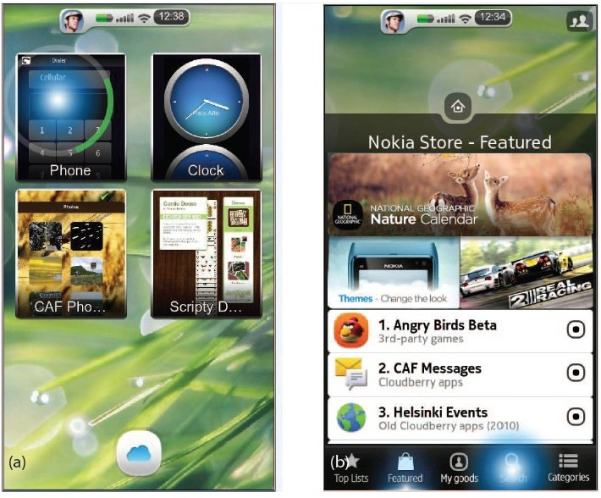
Screen snapshots
(a) Cloudberry 2011 màn hình với bốn ứng dụng hoạt động nhưng diện tích tối thiểu.
(b) Áp dụng vào các launcher / cửa hàng.
Các cửa hàng đã đưa ra ba "ứng dụng đặc trưng". Ngoài ra, người dùng có thể chọn các ứng dụng từ danh mục khác nhau hoặc danh sách gợi ý.

Slide 8
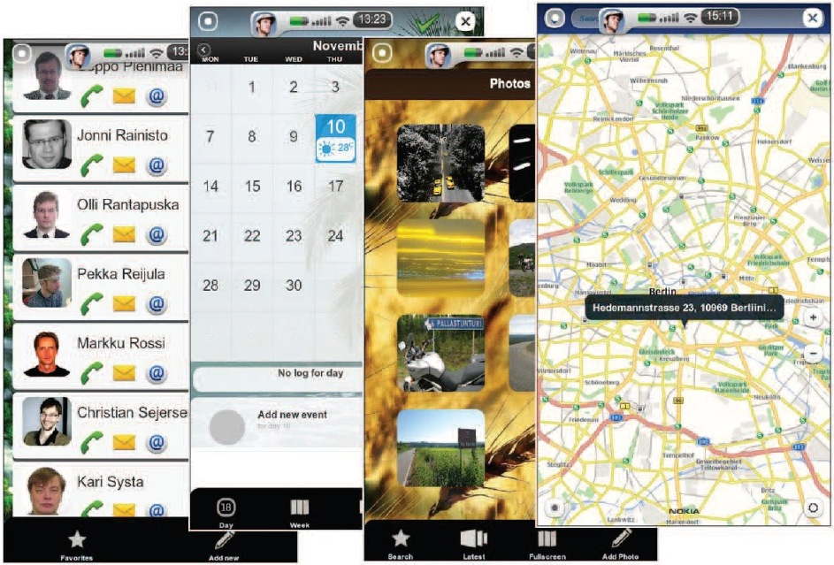
Screen snapshots
Màn hình của một số ứng dụng toàn màn hình: danh sách liên lạc, lịch, thư viện ảnh và các ứng dụng bản đồ.

Slide 9
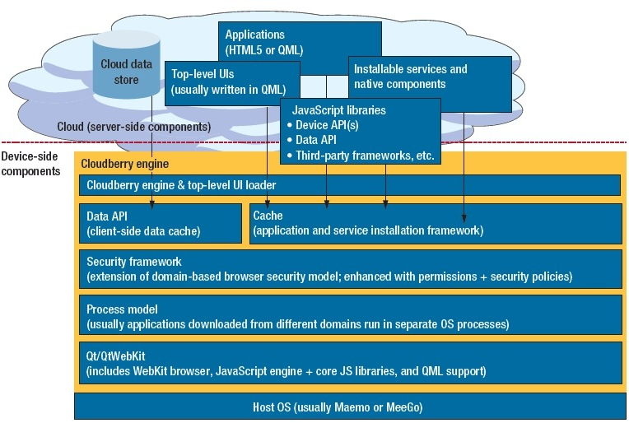
Sơ đồ kiến trúc cao cấp của hệ thống Cloudberry
Hầu như tất cả các tính năng tương tác với khách hàng của điện thoại được tải về và lưu trữ tự động từ Web.
Thực tế là nó được xây dựng trên đầu trang của một trình duyệt tiêu chuẩn tương thích có nghĩa là bên thứ ba chạy ứng dụng HTML5 mà không cần sửa đổi.

Slide 10
Vấn đề và những thách thức
Hầu hết các quan sát áp dụng cho hệ thống Cloudberry là tốt. Nếu phải chọn một vấn đề duy nhất gây trở ngại nhất cho việc triển khai rộng quy mô của một nền tảng di động dựa trên HTML5 sẽ là sự thiếu chuẩn hóa. Mặc dù HTML5 và các hoạt động liên quan đến tiêu chuẩn W3C đóng một vai trò quan trọng trong việc biến Web thành một nền tảng ứng dụng hấp dẫn, các tính năng thiết lập hiện tại được cung cấp bởi một trình duyệt web HTML5 vẫn chưa tuân thủ đầy đủ cho các ứng dụng thực tế.
Ví dụ, các API thiết bị đang được định nghĩa trong W3C cung cấp truy cập chỉ giới hạn tính năng nền tảng có sẵn trong máy tính cá nhân và các thiết bị di động ngày nay. API độc quyền vẫn còn cần thiết để truy cập vào thiết bị và nền tảng tính năng vượt quá khả năng cung cấp theo tiêu chuẩn. Điều này làm giảm đáng kể tính di động của các ứng dụng và giá trị tổng thể của đề xuất điện thoại đám mây.

Slide 11
Kết luận
Tại thời điểm này, CloudBerry là một hệ thống nghiên cứu không có kế hoạch sản phẩm ngay lập tức. Tuy nhiên, nhiều người trong số các khái niệm nghiên cứu trong dự án đã tìm cách của họ với các sản phẩm thương mại.
Trong tương lai, việc sử dụng các chương trình nhị phân thông thường sẽ được giới hạn chủ yếu là phần mềm hệ thống, trong khi đại đa số các phần mềm của người dùng cuối sẽ được phát triển bằng cách sử dụng các công nghệ Web.
Hệ thống CloudBerry, về phần mình đã chứng minh rằng quá trình chuyển đổi có tính khả thi trong không gian của thiết bị di động.

Slide 12
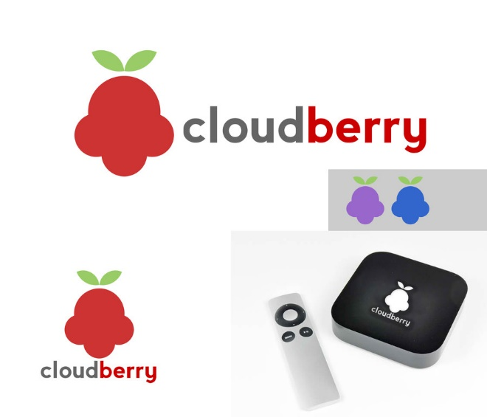
Cảm ơn thầy và các bạn đã quan tâm theo dõi !

